Slide 1
VEREENVOUDIGINGSTECHNIEKEN Les 4 : DE KARNAUGHKAART
1

Slide 2
Handboek
Inhoud voor deze les vanaf p. 102 t.e.m. p. 116

Slide 3
DE KARNAUGH-KAART
Inleiding
Karnaugh-kaart = Kn-map (n variabelen)
Rechthoeking raster
Iedere standaardproductterm (=stp) = minterm = elk bitpatroon op de ingang → vakje met logische niveau-uitgang
Benoemen rijen en kolommen vaste afspraak
Hulpmiddel voor vereenvoudigen van logische vergelijkingen
Bruikbaar tot 4 variabelen
Meer dan 4 variabelen: andere methodes zoals Quine-McCluskey

Slide 4
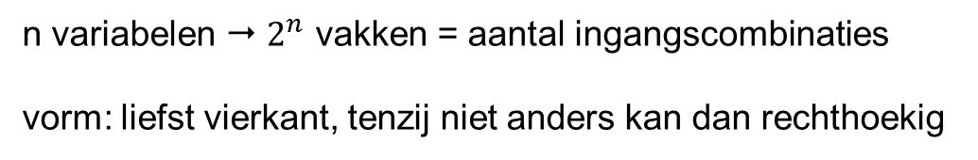
Vorm Karnaugh-kaart
n variabelen  $2^{n}$ vakken = aantal ingangscombinaties
vorm: liefst vierkant, tenzij niet anders kan dan rechthoekig

Slide 5
Hoogstens 4 variabelen
Doel: combinatorische functies snel reduceren
Geeft simpelste/kortste SoP-vorm
 eventueel ook PoS-vorm
Gegeven: waarheidstabel
 eventueel opgave zelf converteren naar WT

Slide 6
Lokaliseren van de vakken
1 vakje/ingangscombinatie
Voorwaarde: een buurstrook mag slechts één variabele veranderen
Buurstrook = links, rechts, boven, onder (niet diagonaal!)
Bitpatroon volgt Gray-code (zie later)

Slide 7
Lokaliseren van de vakken
Eenvoudiger met ‘banden’ voor elke variabele (in cursus)
Of vermelding van binaire waarden (Gray)
Aflopende volgorde DCBA  bitpatroon rechtstreeks noteren

Slide 8
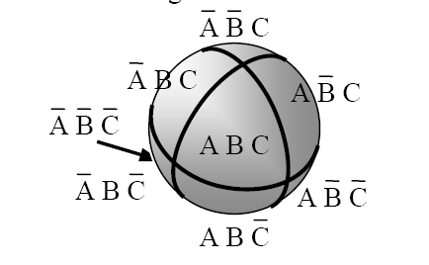
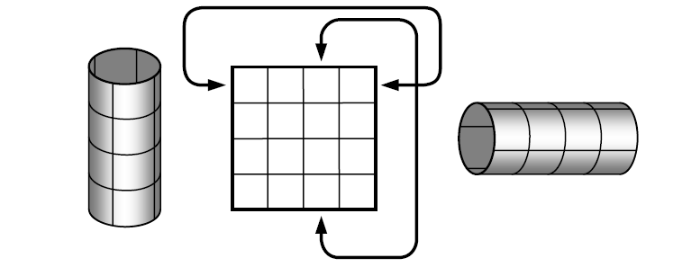
Lokaliseren van de vakken
Twee tegenover elkaar liggende zijlijnen vallen samen
dus: vakjes aan deze zijlijnen zijn naburig
Met 3 onafhankelijke veranderlijken
Met 4 onafhankelijke veranderlijken

Slide 9
Andere voorstellingswijzen (vb. bij K4-map)

Slide 10
Nummering van de vakken
“adres” = rangnummer is decimale waarde van bitpatroon
Denkbeeldig gewicht aan A-B-C-D is 1-2-4-8
Rangnummer = standaardnotatie bij mintermen en maxtermen

Slide 11
Invullen Karnaugh-kaart
Invullen = voor elke ingangscombinatie  uitgangswaarde in juiste vak
Enen (1) en nullen (0) ALTIJD invullen (blanco = don’t care  zie later)

Slide 12
Groeperen van vakken
Twee buurvakken (-groepen) worden 1 nieuwe groep
Booleaanse vereenvoudiging
= sterke vereenvoudiging (ook componenten en bedrading)

Slide 13
Groeperen van vakken
Versmelting met buurvak = 1 variabele minder!
= sterke vereenvoudiging van combinatorische functie!
 want minder variabelen in logische vergelijking
Groeperen (vakversmelting) naar grotere groepen

Slide 14
Groeperen van vakken
Voorbeeld K4-map:

Slide 15
Groeperen van vakken
Buurvelden vlot herkennen!
Grotere groep = sterke vereenvoudiging
Groeperen via overstaande zijde(n) of hoek(en)
Enkele voorbeelden:

Slide 16
Vereenvoudigen van functies
Vereenvoudigen = minimaliseren = reduceren
Via booleaanse algebra:
Omslachtig
Vergt uiterste aandacht
Vaardigheid na veel oefenen!
Gevoelig voor schrijffouten (vb. inversiestreepje vergeten)
Via de methode van Karnaugh:
Menselijk brein kan gemakkelijker visuele patronen herkennen
Grafische methode = veel sneller = veel efficiënter = trefzekerder optimale vereenvoudiging vinden
Karnaugh samengevat:
Om de kortste SoP-vorm van een logische functie te vinden moet men op de Karnaugh-kaart alle enen verzamelen in zo weinig mogelijk groepen die zo groot mogelijk gekozen zijn.

Slide 17
Vereenvoudigen van functies

Slide 18
Vereenvoudigen van functies
Voorbeeld:
gereduceerde vergelijking
Nota: - verder comprimeren kan, maar dan wijk je af van de zuivere SoP-vorm!
- soms meerdere oplossingen, met gelijke graad van vereenvoudiging

Slide 19
Gebieden AND-en of OR-en
AND-en  gebieden worden kleiner: behoud van enkel overlappende gedeelte
OR-en  gebieden worden groter: ze verenigen

Slide 20
Gebieden AND-en of OR-en
Een AND-functie van meerdere ingangen komt overeen met een kleiner vak.
Een OR-functie van meerdere ingangen komt overeen met een groter vak.

Slide 21
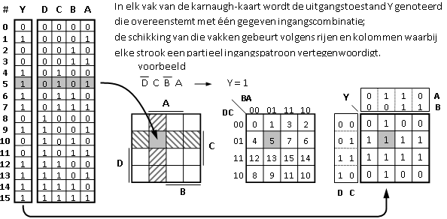
Invullen van de Karnaugh-kaart

Slide 22
Don’t cares
Logische functie kan onbepaalde uitgang hebben: 0 of 1
Doet er niet toe = don’t care
Ontstaan als:
een ingangscombinatie in de praktijk niet voorkomt of
een uitgang geen belang heeft
Vb. bij een BCD-code (4-bit) komen de getalwaarden 10 t.e.m. 15 niet voor (zie later)
In WT en Karnaughkaart  x voor een don’t care
Je kiest een 1 voor een grotere groep te kunnen bekomen, je kiest 0 indien hij niet van nut kan zijn
Eenmaal je kiest ligt het niveau vast in de schakeling

Slide 23
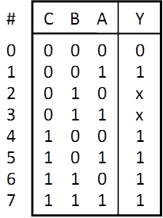
Don’t cares
Voorbeeld notatie:
of $Y \left(C,B,A\right)= Σ m \left(1,4,5,6,7\right)+Σ d(2,3)$

Slide 24
Quine Mc-Cluskey
Karnaugh-kaart tot 4 variabelen
Eventueel 5 en 6 variabelen: te moeilijk om maximale groepen te vinden  niet kennen
Beter voor 5 tot onbeperkte variabelen: methode van Quine Mc-Cluskey
Werkt via tabellen, eenvoudiger programmeerbaar
Indien ooit nodig: via programma zoals WinLogiLab
Methode zelf niet te kennen

Slide 25
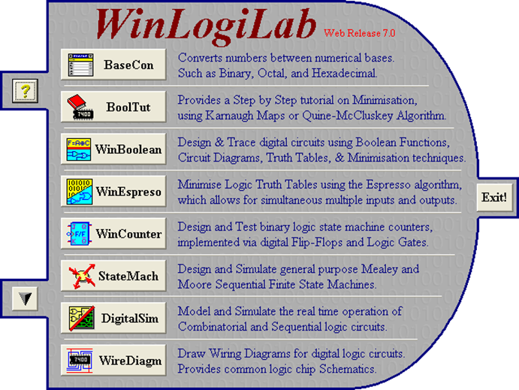
WinLogiLab
Demo voor Karnaugh-kaart te oefenen

Slide 26
Overzicht definities
Implicant, priemimplicant, noodzakelijke priemimplicant
Minterm = standaardproductterm = elk vakje op Karnaughkaart
Implicant = groepje in Karnaughkaart = een (deel)oplossing
Samengestelde standaardproducttermen
Vb.
Priem-implicant = grootste groep in Kn-map
Niet meer te impliceren met andere implicant
Vb.
Essentiële of noodzakelijke priem-implicant
Priem-implicanten die nodig en voldoende zijn om alle standaardproducttermen te bevatten

Slide 27





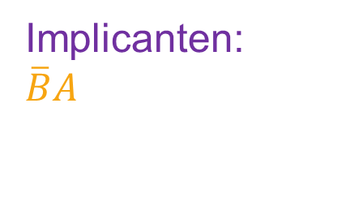

Overzicht definities
Voorbeeld
$$X= \overline{C}\overline{B}A+\overline{C}BA+C\overline{B}A+CBA+CB\overline{A}$$
mintermen
Implicanten: $\overline{B}A$
Priemimplicanten:
BA
C
 | 00 | 01 | 11 | 10
0 | 0 | 1 | 1 | 0
1 | 0 | 1 | 1 | 1
A
$$CA$$
$$CB$$
$$CB$$

Slide 28
Oefeningen: vereenvoudigen met Karnaugh-kaarten
Voorbeelden
Voorbeeld 1
Voorbeeld 2
A
B
 | 0 | 1
0 | 0 | 1
1 | 0 | 1
X = A
A
B
 | 0 | 1
0 | 0 | 1
1 | 1 | 1

Slide 29



Oefeningen: vereenvoudigen met Karnaugh-kaarten
Voorbeelden
Voorbeeld 3
Voorbeeld 4
$$X= \overline{C}\overline{B}\overline{A}+C\overline{B}\overline{A}+ \overline{C}B\overline{A}+CB\overline{A}$$
BA
C
 | 00 | 01 | 11 | 10
0 | 1 | 0 | 0 | 1
1 | 1 | 0 | 0 | 1
$$X= \overline{A}$$
$$X= \overline{D}\overline{C}\overline{B}\overline{A}+\overline{D}\overline{C}B\overline{A}+\overline{D}C\overline{B}A+\overline{D}CBA+D\overline{C}\overline{B}\overline{A}+D\overline{C}B\overline{A}+DC\overline{B}A+DCBA$$
BA
 | 00 | 01 | 11 | 10
00 | 1 | 0 | 0 | 1
01 | 0 | 1 | 1 | 0
11 | 0 | 1 | 1 | 0
10 | 1 | 0 | 0 | 1
DC
 | 00 | 01 | 11 | 10
00 | 1 | 0 | 0 | 1
01 | 0 | 1 | 1 | 0
11 | 0 | 1 | 1 | 0
10 | 1 | 0 | 0 | 1
$$X=CA+ \overline{C}\overline{A}$$

Slide 30
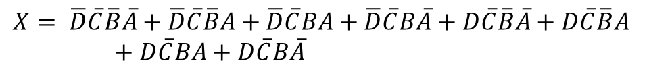

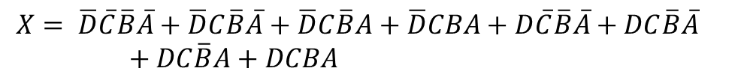

DE KARNAUGH-KAART
Voorbeelden
Voorbeeld 5
Voorbeeld 6
$$X= \overline{D}\overline{C}\overline{B}\overline{A}+\overline{D}\overline{C}\overline{B}A+\overline{D}\overline{C}BA+\overline{D}\overline{C}B\overline{A}+D\overline{C}\overline{B}\overline{A}+D\overline{C}\overline{B}A+D\overline{C}BA+D\overline{C}B\overline{A}$$
BA
 | 00 | 01 | 11 | 10
00 | 1 | 1 | 1 | 1
01 | 0 | 0 | 0 | 0
11 | 0 | 0 | 0 | 0
10 | 1 | 1 | 1 | 1
DC
 | 00 | 01 | 11 | 10
00 | 1 | 1 | 1 | 1
01 | 0 | 0 | 0 | 0
11 | 0 | 0 | 0 | 0
10 | 1 | 1 | 1 | 1
$$X= \overline{C}$$
$$X= \overline{D}\overline{C}\overline{B}\overline{A}+\overline{D}C\overline{B}\overline{A}+\overline{D}C\overline{B}A+\overline{D}CBA+D\overline{C}\overline{B}\overline{A}+DC\overline{B}\overline{A}+DC\overline{B}A+DCBA$$
BA
DC
 | 00 | 01 | 11 | 10
00 | 1 | 0 | 0 | 0
01 | 1 | 1 | 1 | 0
11 | 1 | 1 | 1 | 0
10 | 1 | 0 | 0 | 0
$$X=CA+\overline{B}\overline{A}$$

Slide 31
Oefeningen: Los op met een Karnaughkaart

Slide 32
Oefeningen: Los op met een Karnaughkaart

Slide 33
Oefeningen: Los op met een Karnaughkaart

